Slide 1
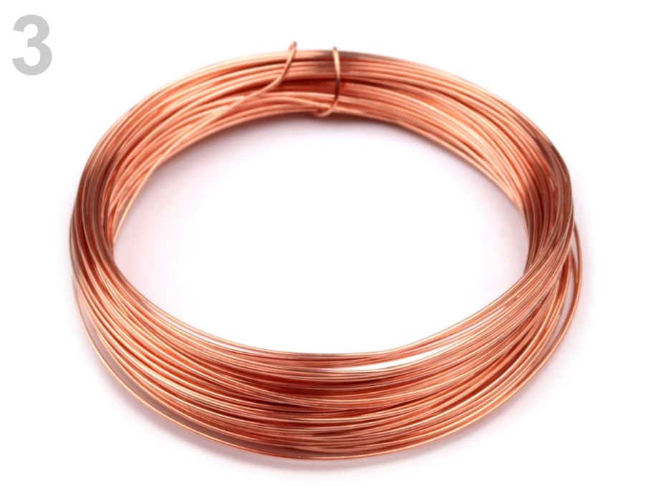
Závislosť elektrického odporu od vlastností vodiča
Fyzika pre 9. ročník

Slide 2
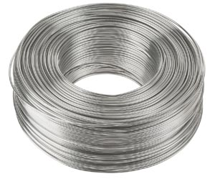
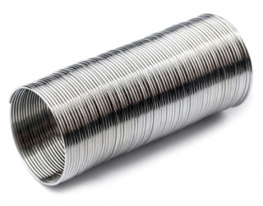
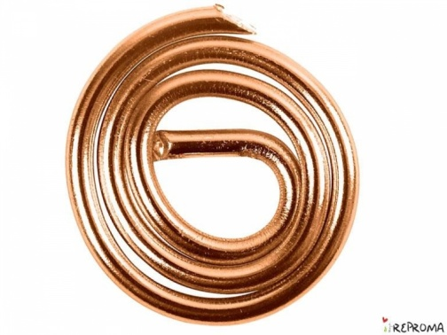
Elektrický odpor vodiča
Elektrický odpor drôtu ovplyvňuje:
Dĺžka drôtu
Prierez drôtu
Materiál drôtu
Teplota drôtu

Slide 3
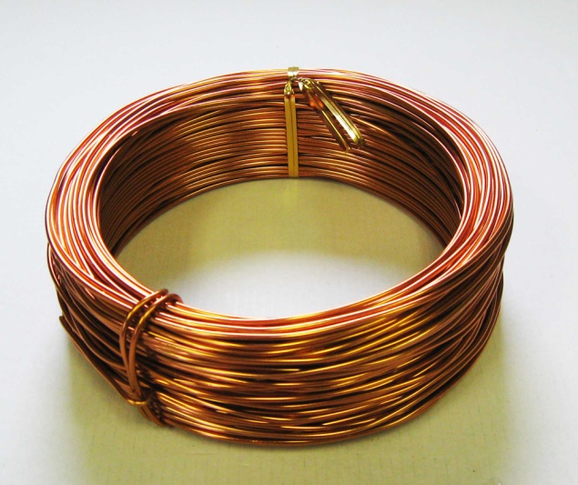
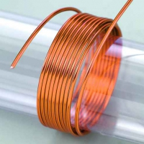
Dĺžka drôtu
Elektrický odpor drôtu závisí priamoúmerne od jeho dĺžky
Koľkokrát je drôt dlhší, toľkokrát je väčší jeho elektrický odpor a naopak.
Matematický zápis:
R∼l

Slide 4
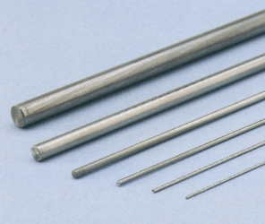
Prierez drôtu:
Elektrický odpor drôtu závisí nepriamoúmerne od obsahu jeho prierezu
Koľkokrát je obsah prierezu drôtu väčší, toľkokrát je menší jeho elektrický odpor a naopak.
Matematický zápis:
R~

Slide 5
Materiál drôtu:
Elektrický odpor vodiča závisí od materiálu, z ktorého je vodič.
Túto závislosť vyjadruje fyzikálna veličina rezistivita (merný elektrický odpor)
Označuje sa ρ a jej
základná jednotka je
ohm · meter,
označenie Ω·m
Kov | ρ (μΩm)
Striebro | 0,0163
Meď | 0,0178
Zlato | 0,023
Hlíník | 0,0285
Wolfrám | 0,053
Železo | 0,1
Nikelín | 0,4
Konštantán | 0,5

Slide 6
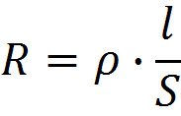
Elektrický odpor vodiča
Elektrický odpor drôtu potom môžeme na základe jeho vlastností vypočítať podľa nasledujúceho vzorca:
ρ – rezistivita (Ω·m)
l – dĺžka vodiča (m)
S – obsah prierezu vodiča (m²)

Slide 7
Teplota:
Elektrický odpor kovového vodiča závisí od jeho teploty.
Čím je teplota kovového vodiča vyššia, tým má väčší elektrický odpor a naopak.
Pri vyššej teplote kmitajú atómy vo vodiči rýchlejšie, tým kladú väčší odpor pohybujúcim sa elektrónom.

Slide 8
ĎAKUJEM ZA POZORNOSŤ !

